Slide 1
ОСНОВНЫЕ НАПРАВЛЕНИЯ ТЕХНИЧЕСКОЙ ПОЛИТИКИ
ГОСУДАРСТВЕННОЙ КОМПАНИИ В ЧАСТИ КОНСТРУИРОВАНИЯ ДОРОЖНЫХ ОДЕЖД УВЕЛИЧЕННОГО РАБОЧЕГО РЕСУРСА
ИЛИОПОЛОВ Сергей Константинович
профессор, доктор технических наук

Slide 2
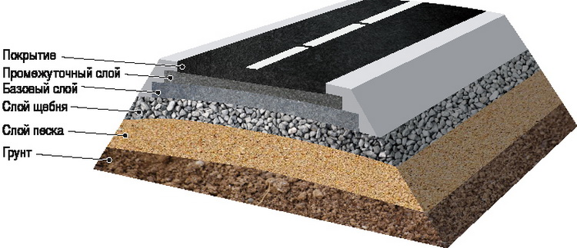
Схема «пакета» асфальтобетонных слоев
ОСНОВНОЙ ЭЛЕМЕНТ ДОРОЖНЫХ КОНСТРУКЦИЙ –
– ПАКЕТ АСФАЛЬТОБЕТОННЫХ СЛОЕВ

Slide 3


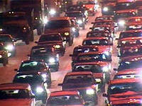
Факторы, воздействующие на верхний слой покрытия
ШИРОКИЙ ТЕМПЕРАТУРНЫЙ ДИАПАЗОН:
(РЕЗКИЕ ПЕРЕПАДЫ ТЕМПЕРАТУРЫ ВОЗДУХА)
(от -30⁰ С до +35⁰ С)
СОЛНЕЧНАЯ РАДИАЦИЯ, АТМОСФЕРНЫЕ ОСАДКИ, ВЕТРОВОЕ ВОЗДЕЙСТВИЕ
ДИНАМИЧЕСКОЕ ВОЗДЕЙСТВИЕ ТРАНСПОРТА
ВЫСОКОЧАСТОТНАЯ ЧАСТЬ СПЕКТРА (45-90 ГЦ)
^{(СКОРОСТЬ + РОВНОСТЬ)}
ВОЗДЕЙСТВИЕ КОЛЕСНОЙ НАГРУЗКИ
– износ за счет истирания (+ ШИПОВАННАЯ РЕЗИНА)
ДАЛЕЕ

Slide 4

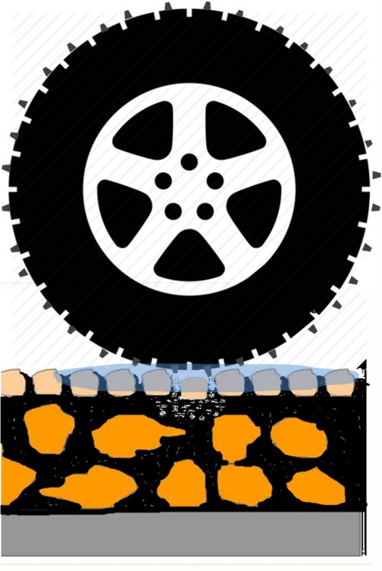



Схемы разрушения асфальтобетонных покрытий при воздействии шипованных шин
I
II
III
I
● Толщина слоя асфальтобетонного покрытия должна составлять 2,5 размера его крупной фракции
● Увеличение размера крупной фракции ЩМА усложняет создание устойчивой к разрушению структуры

Slide 5
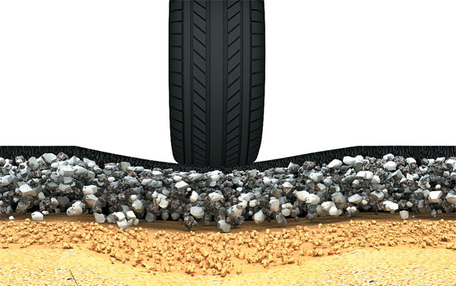
Главные виды воздействия и причины разрушения несущих слоев от воздействия динамической нагрузки
Q
D

Slide 6
АМПЛИТУДЫ РАСТЯГИВАЮЩИХ НАПРЯЖЕНИЙ В СЛОЯХ АСФАЛЬТОБЕТОВ ПРИ ВОЗДЕЙСТВИИ НАГРУЗКИ ОТ ТРАНСПОРТНЫХ СРЕДСТВ
Двусторонний изгиб асфальтобетонного покрытия при проезде колеса автомобиля
_{КОНСТРУКЦИИ:} | _{«УСИЛЕННОЙ» ПРОЧНОСТИ} | _{«СРЕДНЕЙ» ПРОЧНОСТИ} | _{«СЛАБОЙ» ПРОЧНОСТИ}
_{ТОЛЩИНА ПОКРЫТИЯ, см} | ₁₈₋₂₅ | ₁₂₋₁₈ | ₆₋₁₂
_{РАСТЯГИВАЮЩИЕ НАПРЯЖЕНИЯ, МПа} | _{0,30 - 0,44} | _{0,45 - 0,86} | _{0,87 - 1,30}
ОСНОВНОЕ ПРОТИВОРЕЧИЕ: нормативный расчет Д.О. на статику, а потребительские свойства - ТЭС Д.К. в течение всего их жизненного цикла (категория динамики)
ОСНОВНЫЕ ПРОБЛЕМЫ Д.О.: накопление остаточных деформаций и усталостные разрушения
ТОЛЩИНА ПАКЕТА ОПРЕДЕЛЯЕТСЯ НЕОБХОДИМОСТЬЮ ПОГЛОЩЕНИЯ ОПРЕДЕЛЕННОГО СПЕКТРА ЧАСТОТ

Slide 7
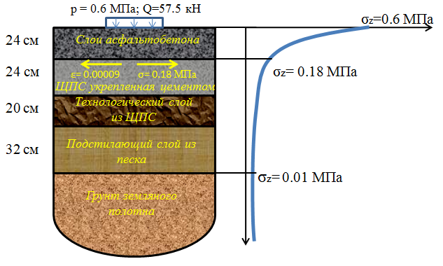
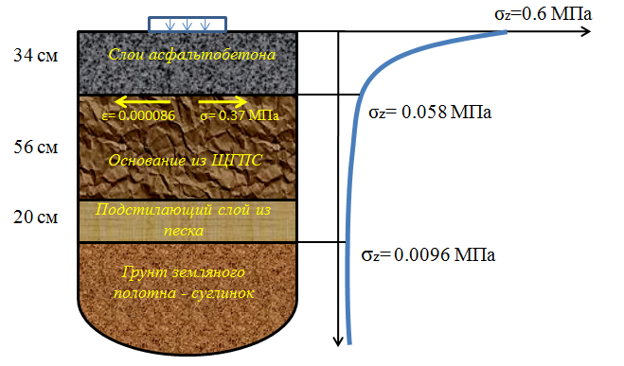
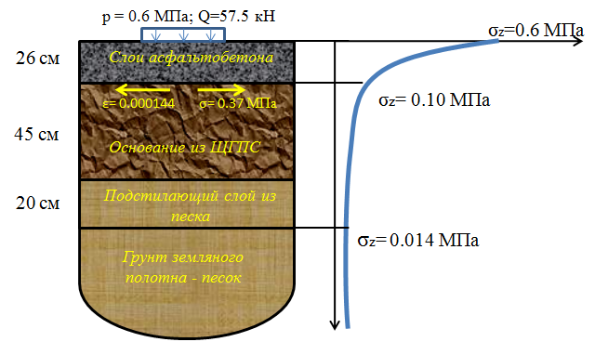
МОДЕЛИРОВАНИЕ НАПРЯЖЕННО-ДЕФОРМИРОВАННОГО СОСТОЯНИЯ
М1 км 35+000 – 37+000
М4 км 877+326 – 877+476
ε=0,00009
ε=0,000086
М11 км 276+000 – 277+000
ε=0,000144
ε - относительное удлинение на нижней грани пакета асфальтобетонных слоев, характеризует интенсивность накопления усталостных разрушений

Slide 8
РАСЧЕТ НА УСТАЛОСТНЫЕ РАЗРУШЕНИЯ
26
29
34
20
19
20
20
20
9
ОСТАТОЧНЫЙ РЕСУРС ПО КРИТЕРИЮ НАКОПЛЕНИЯ УСТАЛОСТНЫХ РАЗРУШЕНИЙ ЧЕРЕЗ 10 ЛЕТ ПОСЛЕ ЭКСПЛУАТАЦИИ, %
40 | 53 | 60 | 45 | 30 | 30
КОЭФФИЦИЕНТ ПРОЧНОСТИ (ФАКТИЧЕСКИЙ) ПО КРИТЕРИЮ УСТАЛОСТНОГО РАЗРУШЕНИЯ ПО ОДН
1,2 | 1,535 | 1,949 | 1,243 | 1,027 | 1,052
КОЭФФИЦИЕНТ ПРОЧНОСТИ (ТРЕБУЕМЫЙ) ПО КРИТЕРИЮ УСТАЛОСТНОГО РАЗРУШЕНИЯ ПО ОДН
1,0 | 1,1 | 1,1 | 1,1 | 1,0 | 1,0

Slide 9
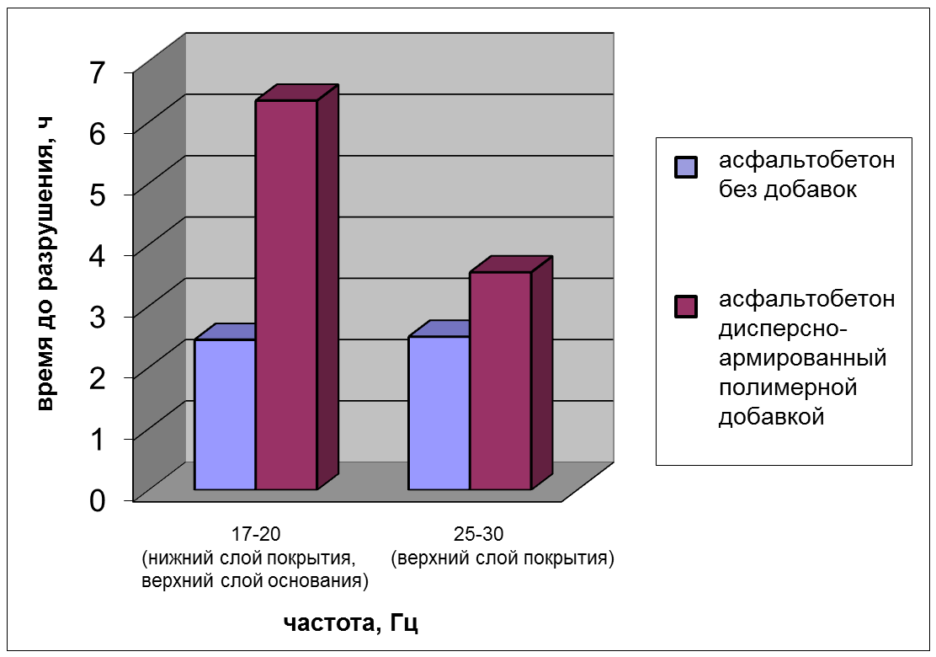
Влияние полимерного дисперсного армирования на усталостную долговечность асфальтобетона
Гл. МЕНЮ

Slide 10
Основные выводы
ВАРИАНТЫ КОНСТРУКЦИЙ ДОРОЖНЫХ ОДЕЖД С МАКСИМАЛЬНОЙ УСТОЙЧИВОСТЬЮ К
УСТАЛОСТНОМУ ТРЕЩИНООБРАЗОВАНИЮ И НАКОПЛЕНИЮ ОСТАТОЧНЫХ ДЕФОРМАЦИЙ:
3-х СЛОЙНЫЙ ПАКЕТ АСФАЛЬТОБЕТОННЫХ СЛОЕВ ТОЛЩИНОЙ НЕ МЕНЕЕ 30 – 34 см,
(МИНИМАЛЬНЫЕ ЗНАЧЕНИЯ ОТНОСИТЕЛЬНЫХ РАСТЯГИВАЮЩИХ ДЕФОРМАЦИЙ НА НИЖНЕЙ ГРАНИ ПАКЕТА АСФАЛЬТОБЕТОННЫХ СЛОЕВ)
(ОСОБЫЕ ТРЕБОВАНИЯ К ФРАКЦИОННОМУ СОСТАВУ И ФИЗИКО-МЕХАНИЧЕСКИМ СВОЙСТВАМ АСФАЛЬТОБЕТОНАМ)
(ПРИМЕНЕНИЕ ТЕХНОЛОГИИ ПОЛИМЕРНО-ДИСПЕРСНОГО АРМИРОВАНИЯ)
(ИСПОЛЬЗОВАНИЕ ОПЫТА ФРГ)
3-х СЛОЙНЫЙ ПАКЕТ АСФАЛЬТОБЕТОННЫХ СЛОЕВ лежащий на комплексно-укрепленном основании, или основании укрепленном цементом с модулем упругости не менее 700 – 800 МПа.
ОСНОВНАЯ ЗАДАЧА – ПРИДАНИЕ АФАЛЬТОБЕТОНАМ ПОВЫШЕННОЙ ЖЕСТКОСТИ ПРИ СОХРАНЕНИИ УПРУГИХ СВОЙСТВ
(Использование ПБВ снижает жесткость (прочность) асфальтобетонов на 15-25%)

Slide 11
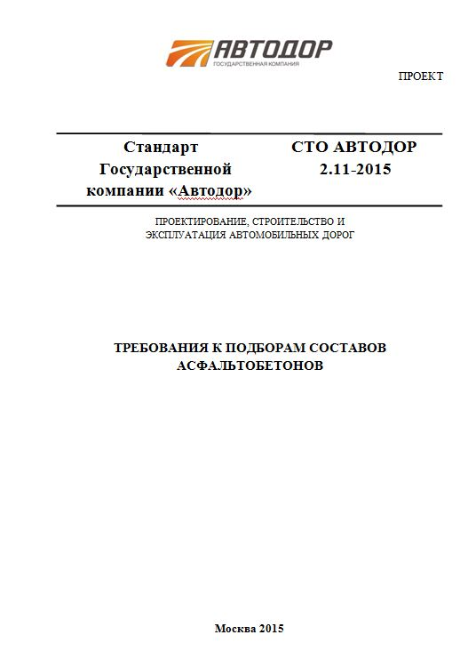
СТО 2.11-2015
«ТРЕБОВАНИЯ К ПОДБОРАМ СОСТАВОВ АСФАЛЬТОБЕТОНОВ»
УСТАНАВЛИВАЕТ ТРЕБОВАНИЯ К ЗЕРНОВЫМ СОСТАВАМ
АСФАЛЬТОБЕТОННЫХ СМЕСЕЙ И АСФАЛЬТОБЕТОНОВ ПРИ ПРОЕКТИРОВАНИИ
СТРОИТЕЛЬСТВЕ, РЕКОНСТРУКЦИИ, КАПИТАЛЬНОМ РЕМОНТЕ И РЕМОНТЕ
АВТОМОБИЛЬНЫХ ДОРОГ ГОСУДАРСТВЕННОЙ КОМПАНИИ
2. ПРЕДПОЛАГАЕТ БОЛЬШУЮ ГИБКОСТЬ ПРИ ПРИНЯТИИ РЕШЕНИЙ
ДЛЯ ПОДРЯДНЫХ ОРГАНИЗАЦИЙ И ПОЭТАПНЫЙ ПЕРЕХОД НА ЗЕРНОВЫЕ
СОСТАВЫ ИЗ УЗКОФРАКЦИОНИРОВАННЫХ МИНЕРАЛЬНЫХ МАТЕРИАЛОВ С
ИСПОЛЬЗОВАНИЕМ СИТ С КВАДРАТНЫМИ ЯЧЕЙКАМИ
3. ПОЗВОЛЯЕТ ОСУЩЕСТВЛЯТЬ ПОДБОР ЗЕРНОВЫХ СОСТАВОВ АСФАЛЬТОБЕТОНОВ
С ЗАДАННЫМИ ФИЗИКО-МЕХАНИЧЕСКИМИ И ЭКСПЛУАТАЦИОННЫМИ
ПОКАЗАТЕЛЯМИ В ЗАВИСИМОСТИ ОТ ИНТЕНСИВНОСТИ И СОСТАВА
ТРАНСПОРТНОГО ПОТОКА

Slide 12
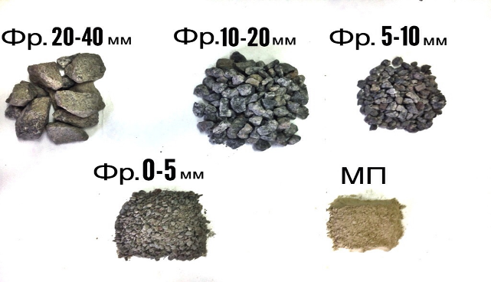
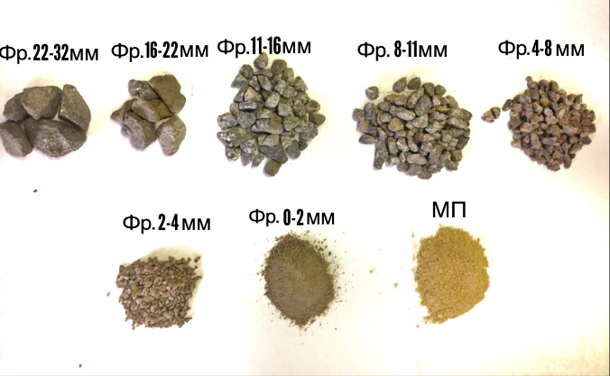
Инновации в СТО «АВТОДОР» 2.11-2015
МИНЕРАЛЬНЫЙ МАТЕРИАЛ ПО СИТАМ С КРУГЛЫМИ ЯЧЕЙКАМИ
МИНЕРАЛЬНЫЙ МАТЕРИАЛ ПО СИТАМ С КВАДРАТНЫМИ ЯЧЕЙКАМИ
●АСФАЛЬТОБЕТОНЫ ПО СТО 2.11 (КРУГЛЫЕ СИТА)
●АСФАЛЬТОБЕТОНЫ НА УЗКОФРАКЦИОНИРОВАННЫХ ФРАКЦИЯХ С ИНДЕКСОМ Е (КВАДРАТНЫЕ СИТА)

Slide 13

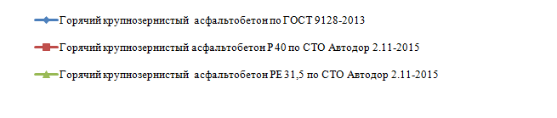
Устойчивость к колееобразованию
Горячий крупнозернистый асфальтобетон по ГОСТ 9128-2013
Горячий крупнозернистый асфальтобетон на ситах с круглыми ячейками по СТО Автодор 2.11-2015
Горячий крупнозернистый асфальтобетон на ситах с квадратными ячейками по СТО Автодор 2.11-2015

Slide 14
Преимущества асфальтобетонов по СТО «АВТОДОР» 2.11-2015
УСТОЙЧИВОСТЬ К КОЛЕЕОБРАЗОВАНИЮ НА 30-45 % ВЫШЕ ЧЕМ У АСФАЛЬТОБЕТОНОВ
ПОДОБРАННЫХ ПО ГОСТ 9128 (метод прокатывания колеса по ОДН 218.3.017-2011);
ОДНОРОДНОСТЬ СОСТАВА СМЕСИ (коэффициент вариации ) СОСТАВЛЯЕТ:
- СТО 2.11-2015 - 0,14 - ГОСТ 9128-2013 - 0,16
ПРИ СТРОИТЕЛЬСТВЕ ЭТАЛОННЫХ УЧАСТКОВ:
- СТО 2.11-2015 - 0,12 (плотный и пористый асфальтобетон)
- ГОСТ 9128-2013 - 0,16 (плотный асфальтобетон) , 0,25 (для пористый асфальтобетон)
УСТОЙЧИВОСТЬ К КОЛЕЕОБРАЗОВАНИЮ АСФАЛЬТОБЕТОНОВ С ЗЕРНОВЫМИ СОСТАВАМИ, ПОДОБРАННЫМИ НА СИТАХ С КВАДРАТНЫМИ ЯЧЕЙКАМИ НА УЗКОФРАКЦИОНИРОВАННЫХ МИНЕРАЛЬНЫХ МАТЕРИАЛАХ ВЫШЕ НА 10-15 %;
ПОЛИМЕРНО-ДИСПЕРСНО-АРМИРОВАННЫЕ АСФАЛЬТОБЕТОНЫ УСТОЙЧИВЕЕ:
- К КОЛЕЕОБРАЗОВАНИЮ НА 20-30%;
- К УСТАЛОСТНЫМ РАЗРУШЕНИЯМ В 2,5-4 РАЗА

Slide 15
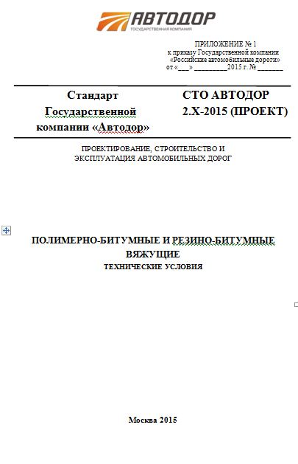

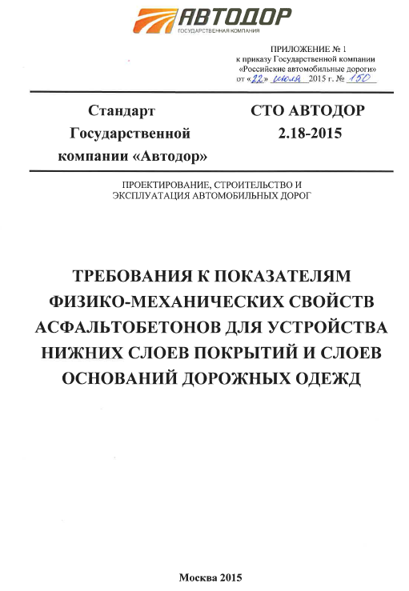
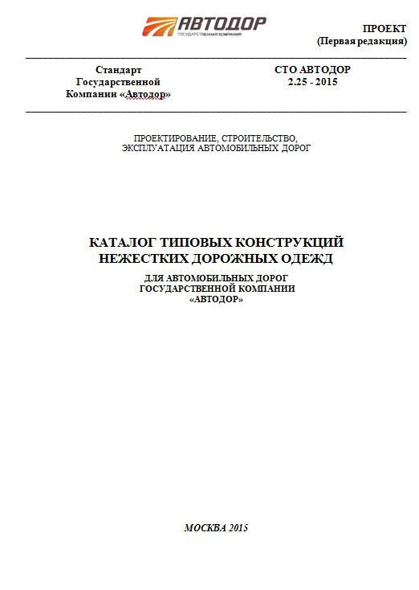
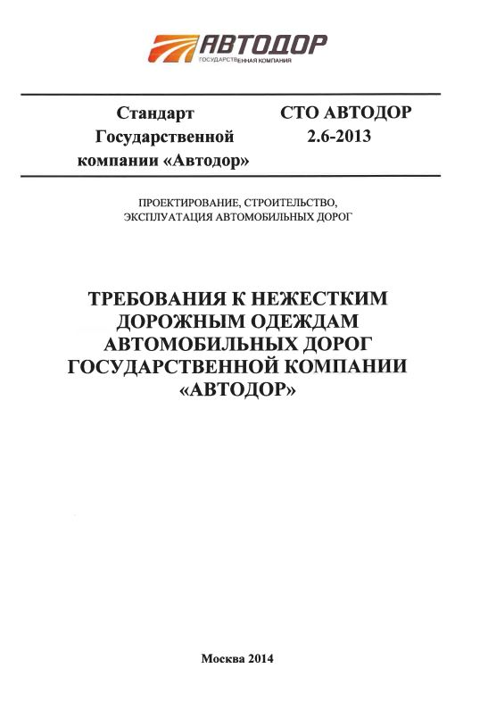
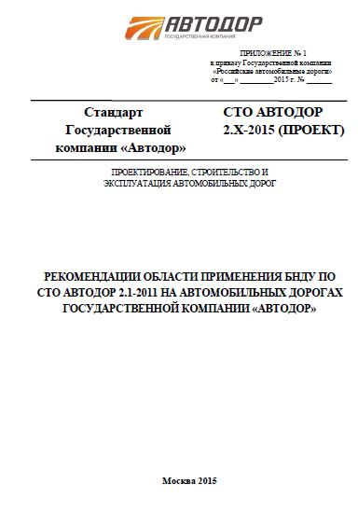
СТО «АВТОДОР» вводимые в 2015-2016 годах

Slide 16
Спасибо за внимание!

